Slide 1
自由组合定律的遗传特例分析
【复习目标】
通过对自由组合定律遗传特例的分析，掌握自由组合定律的实质。（生命观念、科学思维）
怀铁一中高三生物备课组

Slide 2
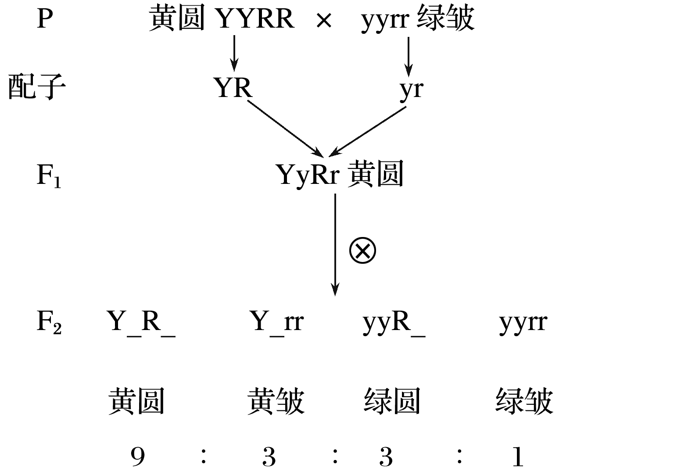
【引入】
孟德尔两对相对性状的杂交实验
归纳：F₂遗传因子组成
1YYRR
黄色圆粒
9
2YyRR
2YYRr
4YyRr
1YYrr
黄色皱粒
3
2Yyrr
绿色圆粒
3
1yyRR
2yyRr
绿色皱粒
1
1yyrr

Slide 3
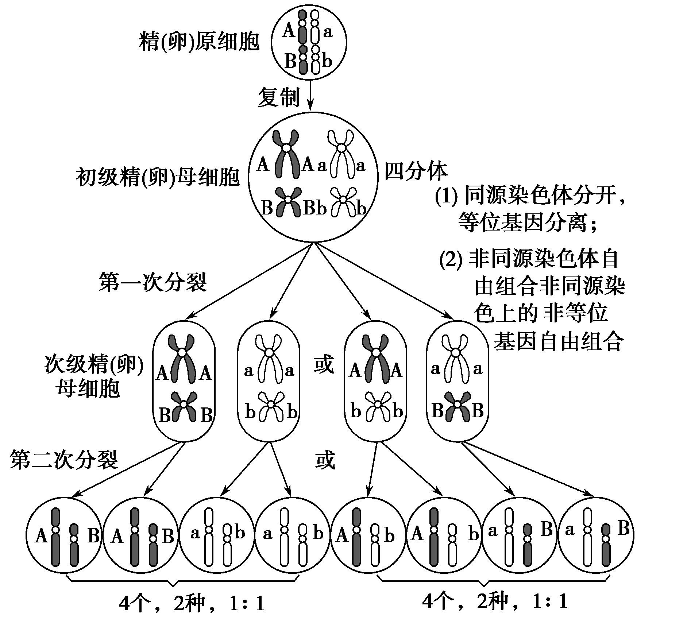

Slide 4
一、“和”为16的基因互作导致的特殊分离比
1、典例剖析
用某种高等植物的纯合红花植株与纯合白花植株进行杂交，F₁全部表现为红花。若F₁自交，得到的F₂植株中，红花为272株，白花为210株；若用纯合白花植株的花粉给F₁红花植株授粉，得到的子代植株中，红花为101株，白花为302株。根据上述杂交实验结果推断，下列叙述正确的是（ ）
A. F₂中白花植株都是纯合体
B. F₂中红花植株的基因型有2种
C. 控制红花与白花的基因在一对同源染色体上
D. F₂中白花植株的基因型种类比红花植株的多
D

Slide 5
2、基因互作类型及解题技巧归纳
F₁(AaBb)自 交后代比例 | 原因分析
9∶7
9∶3∶4
9∶6∶1
15∶1
12∶3∶1
13∶3
1∶4∶6∶4∶1

Slide 6
2、基因互作类型及解题技巧归纳
F₁(AaBb)自 交后代比例 | 原因分析
9∶7 | 当双显性基因同时出现时为一种表现型，其余的基因型为另一种表现型
9∶3∶4 | 存在aa(或bb)时表现为隐性性状，其余正常表现
9∶6∶1 | 单显性表现为同一种性状，其余正常表现
15∶1 | 有显性基因就表现为同一种性状，其余表现另一种性状
12∶3∶1 | 双显性和一种单显性表现为同一种性状，其余正常表现
13∶3 | 双显性、双隐性和一种单显性表现为一种性状，另一种单显性表现为另一种性状
1∶4∶6∶4∶1 | A与B的作用效果相同，但显性基因越多，其效果越强

Slide 7
方法技巧
1.特殊分离比的解题技巧
(1)看F₂的组合表现型比例，若表现型比例之和是16，不管以什么样的比例呈现，都符合基因的自由组合定律。
(2)将异常分离比与正常分离比9∶3∶3∶1进行对比，分析合并性状的类型。如比值为9∶3∶4，则为9∶3∶(3∶1)，即4为后两种性状的合并结果。
(3)确定出现异常分离比的原因。
(4)根据异常分离比出现的原因，推测亲本的基因型或推断子代相应表现型的比例。

Slide 8
3、习题巩固
考察某闭花授粉植物茎的高度和花的颜色，发现与三对独立遗传的等位基因有关。现以纯合矮茎紫花为母本、纯合高茎白花为父本进行杂交，在相同环境条件下，发现F1中有一株矮茎紫花（记作植株A），其余均为高茎紫花。F1中高茎紫花自交产生的F2中高茎紫花∶高茎白花∶矮茎紫花∶矮茎白花=27∶21∶9∶7。请回答：
（1）由杂交实验结果可推测株高受一对等位基因控制，依据是________________________。
（2）在F2中高茎白花植株的基因型有 种，其中纯合子比例占________________。
（3）据分析，导致出现植株A的可能原因有两个：一是母本发生了自交，二是父本的某个花粉中有一个基因发生突变。为了确定是哪一种原因，让植株A自交，统计子代的表现型及比例。
若子代的性状为 ，则是原因一；
若子代的性状为 ，则是原因二；
F2中高：矮=3：1
10
1/7
全为矮茎紫花
矮茎紫花：矮茎白花=9：7

Slide 9
二、“和”小于16的特殊分离比
1、典例剖析
在小鼠的一个自然种群中，体色有黄色和灰色 ，尾巴有短尾和长尾，两对相对性状分别受位于两对常染色体上的两对等位基因控制。期中一对等位基因设为A、a，另一对等位基因设为B、b（具有显性纯合致死效应）。任取一对黄色短尾鼠，让其多次交配，F₁ 的表现型为：黄色短尾：黄色长尾：灰色短尾：灰色长尾=6 : 3 : 2 : 1 。以下说法错误的是（ ）
A．黄色短尾小鼠的基因型有两种
B．控制短尾的基因是B,控制黄色的基因是A
C．让F₁中黄色长尾雌雄鼠自由交配，F₂中不会出现短尾鼠
D．让F₁中的黄色短尾雌鼠与灰色长尾雄鼠交配，F₂的表现型之比为 1：1：1：1
D

Slide 10
2、“和”小于16的特殊分离比的成因分析
设亲本的基因型为AaBb，符合基因自由组合定律。
显性纯合致死
(AA、BB致死)
4∶2∶2∶1
(1)
1∶1∶1∶1
9∶3∶3
(2)
隐性纯合致死
9∶1
答案

Slide 11
3、习题巩固
现用山核桃的甲（AABB）、乙（aabb）两品种作亲本杂交得F1，F1测交结果如下表，下列有关选项正确的是（ ）
A．F1产生的AB花粉50%不能完成受精作用
B．F1自交得F2，F2的基因型有9种
C．F1花粉离体培养，将得到四种表现型不同的植株
D．正反交结果不同，说明该两对基因的遗传不遵循自由组合定律
D
测交类型 |  | 测交后代基因型种类及比值
父本 | 母本 | AaBb | Aabb | aaBb | aabb
F₁ | 乙 | 1 | 2 | 2 | 2
乙 | F₁ | 1 | 1 | 1 | 1

